Slide 1

LES AIDES
A L’AMELIORATION DE L’HABITAT
La cellule habitat énergie
Conseil communautaire du Pays d'Huriel
25 février 2021

Slide 2
      Des dispositifs multiples d’aides à l’habitat privé
      Les aides de l’Agence Nationale de l’Habitat (Anah) à destination des demandeurs aux ressources modestes / très modestes et aux propriétaires bailleurs
      Les aides des collectivités qui abondent, principalement, en complément des aides de l’Anah.
      MaprimeRenov’ : Prime transition énergétique remplaçant le Crédit d’Impôt Transition Energétique : un forfait suivant les types de travaux et ressources des ménages.
      Les primes « énergie » : liées aux certificats d’économie d’énergie, dispositifs « coup de pouce », dispositifs à 1 € etc…
      D’autres aides privées : A. Logement, Caisses de retraite …

Slide 3
      L’accompagnement pour l’aide à l’habitat privé
      Fort engagement depuis 2011 du Département pour faciliter l’accession aux aides à la rénovation, la cohérence et la gratuité de l’accompagnement territorial (un territoire = un opérateur) …
      Mise en place d’une équipe, la cellule habitat énergie, au sein du service urbanisme et habitat pour accompagner les usagers et notamment les usagers (PIG) qui s’inscrivent dans un programme de l’Anah
      Rôle d’opérateur « Anah » : accompagnement technique, financier, social
          Appui « numérique », visite du logement, scenarii de travaux, appui technique devis, étude de la consolidation financière des projets …
      En lien avec le PDLHI (Cynthia Guillon) :
      Contrôle de décence des logements (CAF), Insalubrité...
      Mise en place d’un guichet unique : Le Point Rénovation Info Service

Slide 4
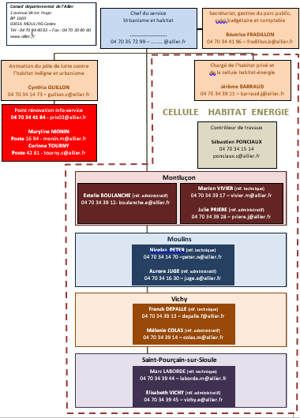
      La cellule « habitat énergie »
      du Conseil départemental de l’Allier
        Binômes « administratif + technique »
        Contrôleur de travaux
        Coordonnateur d’équipes
        en lien avec
        PRIS
        Pôle
        Départemental de
        Lutte contre l’
        Habitat
        Indigne

Slide 5
      Où se renseigner
      Le Point Rénovation Info-Service : Le PRIS Guichet unique « Habitat » à l’attention des habitants de l’Allier
      04 70 34 41 84
      pris03@allier.fr
        Ouvert du mardi au vendredi de 9h00 à 12h00 et de 14h00 à 17h00
      La permanence de la cellule « habitat énergie »
      2ème jeudi du mois 9H à 11H30 – suspendue actuellement...
      Renseignement ≠ accompagnement
      Etablissement d’une fiche de repérage

Slide 6
      Les aides de l’Anah
      Un programme d’actions qui vise à soutenir l’amélioration du parc privé de logements par le biais de l’Agence nationale de l’habitat - Anah
      Un contexte général favorable : 1 ménage sur 2 est éligible aux aides de l’Anah sur le département de l’Allier.
      Pour tout dossier Anah
      Obligation de se faire accompagner un opérateur

Slide 7
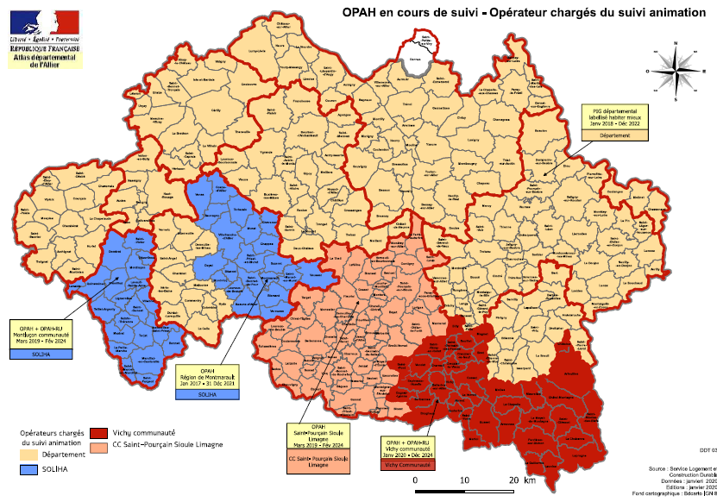
      Les opérateurs agréés Anah
      Une couverture totale du département de l’Allier

Slide 8
      Dispositifs d’aides à l’attention du public « Anah »
      Les priorités et programme :
        L’autonomie et le maintien à domicile : Habiter Facile
        La lutte contre l’habitat indigne et insalubre: Habiter Sain
        La lutte contre la précarité énergétique : Habiter Mieux - HM
      Les obligations :
        _ Ressources (RFR N-1) éligibles Anah
        _ Ne pas avoir commencé les travaux avant le dépôt du dossier
        _ Logement achevé depuis plus de 15 ans
        _ Gain d’énergie primaire de 35 % au 1er janvier 2021
        _ Pas de hausse de l’impact environnemental (étiquette Climat)
        _ Logement « décent » après travaux, etc...

Slide 9
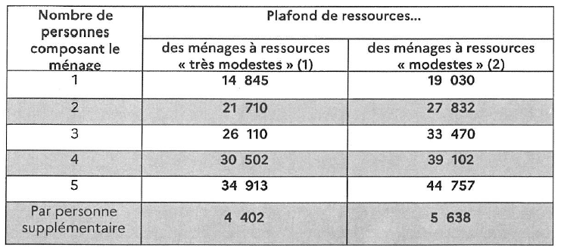
      Qui est concerné ?
      Les conditions de ressources Anah pour un propriétaire occupant (RFR du dernier avis d’impôt)
      50 % 35 %
      Plafond de travaux : de 20 à 30 000 € HT
      Jusqu’à 50 000 € HT pour des travaux dans des logements très dégradés

Slide 10
      Anah – Niveau d’aide
        PO : Propriétaires occupants
Ressources Anah Taux subvention | Aides maxi | Prime maxi 10 % HT | Prime maxi Sortie « passoires thermiques » et « BBC »
PO Très modestes 50 % HT | Habiter Facile: 10 000 € | --- | ---
 | Habiter Mieux : 15 000 € | 3 000 € | Jusqu’à 1500 € X 2
 | Habiter Sain : 25 000 € | 3 000 €
PO Modestes 35 % HT | Autonomie : 7 000 € | --- | ---
 | Habiter Mieux : 10 500 € | 2 000 € | Jusqu’à 1500 € X 2
 | Habiter Sain ^{(Maj,)} : 25 000 € | 2 000 €

Slide 11
      Les aides du Conseil départemental de l’Allier
Performance énergétique ou travaux d’adaptation (*)
15 % du montant HT des travaux dans la limite de
PO : 2 500 € pour les TMod. et 1 500 € pour les Mod.
PB : forfait de 1 000 €
Lutte contre l’habitat indigne (*)
15 % du montant HT des travaux dans la limite de
PO et PB : 6 000 €
PO si Maitrise d’œuvre : 7 500 €
(*) cumulables avec les aides du département et en complément d’une aide l’Anah

Slide 12
      Les aides du Conseil départemental de l’Allier
Performance énergétique ou travaux d’adaptation (*)
15 % du montant HT des travaux dans la limite de
PO : 2 500 € pour les TMod. et 1 500 € pour les Mod.
PB : forfait de 1 000 €
Lutte contre l’habitat indigne (*)
15 % du montant HT des travaux dans la limite de
PO et PB : 6 000 €
PO si Maitrise d’œuvre : 7 500 €
(*) cumulables avec les aides du département et en complément d’une aide l’Anah

Slide 13
      Le financement des projets
Mise en place d’un fond départemental en 2020
Un fond abondé par le Conseil départemental de l’Allier, la SACICAP PROCIVIS (assurant la gestion) , les territoires et partenaires à venir…
Pour permettre aux porteurs de projets « les plus fragile » :
l’avance des subventions,
le paiement auprès des artisans,
Un possibilité d’étude de financement du reste à charge par un prêt social.
Absence de consolidation financière = pas d’intervention du fond

Slide 14
      Quelques chiffres clés sur le Pays d’Huriel
      Depuis Sept. 2011 :
      200 dossiers engagés par l’Anah pour 2,5 M€ HT de travaux éligibles
      Des subventions Anah à hauteur de 1,18 M€ HT,
      Dont pour la cellule habitat énergie :
      122 logements engagés Anah pour 1,75 M€ de travaux éligibles
      194 logements « diagnostiqués »
      -> 50 % moyenne PIG départementale
      364 logements repérés
      -> 6 à 7 visites sur 10 font l’objet d’un dossier Anah

Slide 15
LES AIDES
A L’AMELIORATION DE L’HABITAT
La cellule habitat énergie
Conseil communautaire du Pays d'Huriel
25 février 2021

